Slide 1
Analyse et conception d’algorithmes économes en énergie dans les réseaux de capteurs
UM2 – M1 Informatique
LIRMM
AIGLE, IMAGINA, MOCA
équipe MAORE
Réalisé par
Chloé Desdouits
Zahir Kali
Rabah Laouadi
Samuel Rouquie
Encadrante
Anne-Élisabeth Baert
Notes:
Bonjour !!!
le sujet
les noms

Slide 2
Plan
Introduction aux réseaux de capteurs
État de l’art
Simulations et résultats
Analyse et réflexion
Conclusion

Slide 3
Introduction aux réseaux de capteurs
Notes:
Notre première partie va introduire la notion de capteur

Slide 4
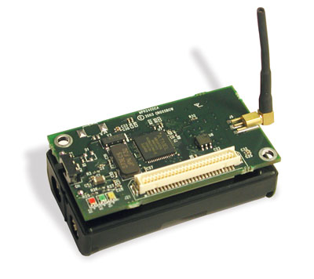
Capteurs
Introduction aux réseaux de capteurs
Petites entités électroniques
Sans fil
Notes:
capteurs -> filaires / sans fils

Slide 5
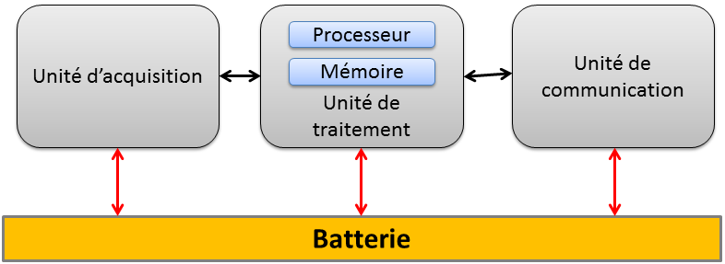
Architecture
Introduction aux réseaux de capteurs
Notes:
Unité d’acquisition -> capte les données sensorielles et les transmet à l’unité de traitement
Unité de traitement -> traite les données et demande à l’unité de communication de les transmettre
Unité de communication -> recoit et envoi les données
Batterie -> alimente tous les composants

Slide 6
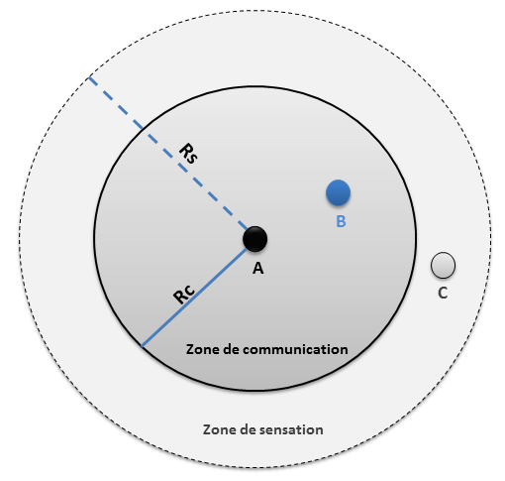
Capacités
Introduction aux réseaux de capteurs
Faible puissance de calcul
Mémoire limitée
Réserve d’énergie réduite
Rayon de transmission maximum
Notes:
Parler des différents rayons

Slide 7
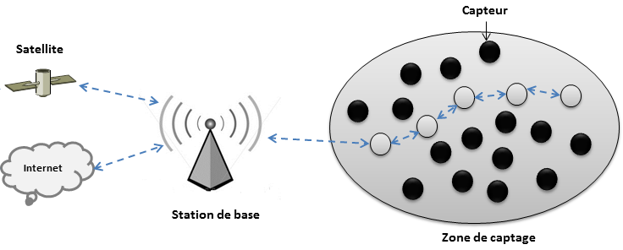
Réseaux
Introduction aux réseaux de capteurs
Notes:
Parler de la station de base

Slide 8
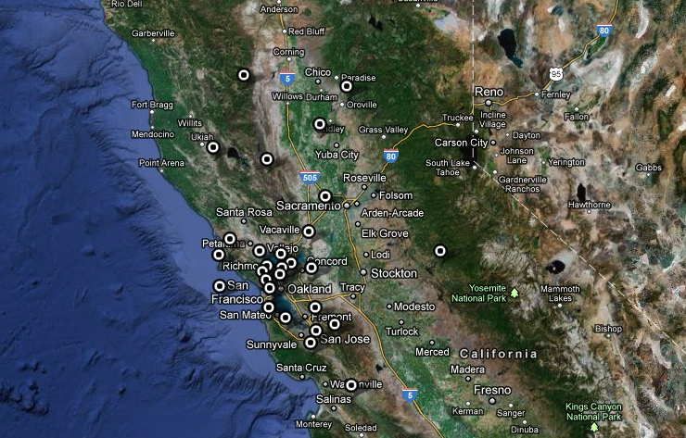
Exemple concret
Introduction aux réseaux de capteurs
Notes:
nord de la Californie
capteurs sismiques

Slide 9
Problématiques
Introduction aux réseaux de capteurs
Économie
d’énergie
Routage
Redondance des données
Coûts de transmission physique
Notes:
Couche physique : cout de transmission physique
Couche réseau : routage efficace
Couche application : éviter la redondance des données

Slide 10
Nos objectifs
Introduction aux réseaux de capteurs
Nous documenter sur les algorithmes existants
Élaborer une classification
Comparer leurs performances
Notes:
Ne pas parler des articles !

Slide 11
état de l’art
Notes:
Introduire Samuel

Slide 12
Modélisation d’un capteur
état de l’art
Nœud d’un graphe
Capteurs identiques
Pas de mobilité
Pas de perte de message
Quantité initiale d’énergie fixée
Connaissance de sa propre position
Notes:
Exliquer correctement l’abscence de mobilité

Slide 13
Modélisation d’un réseau
état de l’art
Connexité initiale du réseau
Pas d’ajout de capteur
Graphe G = (V, E, γ)
V : l’ensemble des capteurs
γ rayon d’émission maximum
E = {(u,v)∈V² |d(u,v)≤γ}
N_{k}(u₀) = {u_{i}∈V |∃c=(u₀,…,u_{k}), (u_{i-1},u_{i}) ∈E,∀i∈{1,…,k}}
C
B
A
γ
E
F
D
G
Notes:
Parler des nœuds en affichant les nœuds
Parler du rayon en affichant le rayon
…

Slide 14
Modèle énergétique
état de l’art
r^{α}+c si i ≠ j
E_{ij}(r) =
0 sinon
Durée de vie du réseau
Time To First Fall
Loose Connectivity
PerCent Node
C
I
B
A
H
E
F
D
G
Notes:
Parler des définitions en faisant défiler les animations

Slide 15
Blind flooding
état de l’art
4 transmissions
superflues
Tous les nœuds
couverts
C
B
A
E
F
D
G

Slide 16
Probabilistic flooding
état de l’art
exemple : P = 0.5
2 transmissions
superflues
2 nœuds non
couverts
C
B
A
E
F
D
G

Slide 17
Broadcast Incremental-power Protocol
état de l’art
Basé sur l’algorithme
de Prim
Coût d’une arête :
coût énergétique
Pas de transmission
superflue
Tous les nœuds
couverts
C
B
A
E
F
D
G

Slide 18
Localised BIP
état de l’art
Similaire à BIP
Connaissance locale
Ajout de données
minimales dans
le paquet
Tous les nœuds
couverts
C
B
A
E
F
D
G

Slide 19
Dynamic Localised BIP
état de l’art
100%
100%
Similaire à LBIP
Poids des arcs divisé
par l’énergie restante
Tous les nœuds
couverts
100%
H
G
B
100%
E
I
100%
90%
A
F
100%
100%
91%
C
D
100%
100%
96%
93%
100%
100%
100%
90%
H
90%
G
B
100%
96%
E
I
100%
90%
A
F
80%
91%
C
D
93%
96%

Slide 20
Broadcast Oriented Protocols
état de l’art
LMST Broadcast Oriented Protocol (LBOP)
Local Minimum Spanning Tree
∩_{u∈G} [MST(u)]
RNG Broadcast Oriented Protocol (RBOP)
Relative Neighborhood Graph
E_{rng} = {(u,v)∈G | ∄w∈V (u,w),(w,v)∈E ∧ d(u,w)<d(u,v) ∧ d(v,w)<d(u,v)}
Notes:
Parler des arbres couvrants

Slide 21
état de l’art
LBOP
RBOP
Étapes d’initialisation :
LMST RNG
LMST est un sous-graphe de RNG
A
A
B
B
C
C
D
E
D
E
F
G
F
G
H
H
I
I

Slide 22
état de l’art
LBOP
RBOP
Diffusion du message :
Tous les nœuds couverts
A
A
B
B
C
C
D
E
D
E
F
G
F
G
H
H
I
I

Slide 23
TR-LBOP
état de l’art
Basé sur LBOP
Rayon de transmission optimal
Diffusion du message
C
B
A
E
F
D
R_{opt}
G

Slide 24
Classification
état de l’art
 | mode d’émission
algorithme | broadcast | single-cast
Flow augmentation [7] | ✗ | ✓
Flow redirection [7] | ✗ | ✓
Energy Aware Routing [20] | ✗ | ✓
Blind Flooding | ✓ | ✗
Probabilistic Flooding | ✓ | ✗
Area-based Beaconless Broadcasting Algorithms [18] | ✓ | ✗
Broadcast Incremental-power Protocol [22] | ✓ | ✗
Localized Broadcast Incremental-power Protocol [15] | ✓ | ✗
Dynamic Localized Broadcast Incremental-power Protocol [5] | ✓ | ✗
LMST Broadcast Oriented Protocol [3] | ✓ | ✗
RNG Broadcast Oriented Protocol [3] | ✓ | ✗
Target Radius LMST Broadcast Oriented Protocol [13] | ✓ | ✗

Slide 25
Classification
état de l’art
 | connaissance
algorithme | globale | locale
FA | ✗ | ✓
FR | ✓ | ✗
EAR | ✗ | ✓
BF | ✗ | ✓
PF | ✗ | ✓
ABBA | ✗ | ✓
BIP | ✓ | ✗
LBIP | ✗ | ✓
DLBIP | ✗ | ✓
LBOP | ✗ | ✓
RBOP | ✗ | ✓
TR-LBOP | ✗ | ✓
 | rayon d’émission
algorithme | fixe | variable
FA | ✗ | ✓
FR | ✗ | ✓
EAR | ✗ | ✓
BF | ✓ | ✗
PF | ✓ | ✗
ABBA | ✓ | ✗
BIP | ✗ | ✓
LBIP | ✗ | ✓
DLBIP | ✗ | ✓
LBOP | ✗ | ✓
RBOP | ✗ | ✓
TR-LBOP | ✗ | ✓

Slide 26
Classification
état de l’art
 | balisage
algorithme | avec | sans
FA | ✗ | ✓
FR | ✗ | ✓
EAR | ✓ | ✗
BF | ✗ | ✓
PF | ✗ | ✓
ABBA | ✗ | ✓
BIP | ✓ | ✗
LBIP | ✓ | ✗
DLBIP | ✓ | ✗
LBOP | ✓ | ✗
RBOP | ✓ | ✗
TR-LBOP | ✓ | ✗
 | décision
algorithme | déterministe | probabiliste
FA | ✓ | ✗
FR | ✓ | ✗
EAR | ✗ | ✓
BF | ✓ | ✗
PF | ✗ | ✓
ABBA | ✓ | ✗
BIP | ✓ | ✗
LBIP | ✓ | ✗
DLBIP | ✓ | ✗
LBOP | ✓ | ✗
RBOP | ✓ | ✗
TR-LBOP | ✓ | ✗

Slide 27
simulations et résulats

Slide 28
Choix des outils
Simulations et résultats
Simulateur de réseau : WSNET
Visualisateur de graphes avec C++ / Qt
Scripts de traitement des données Bash et C++

Slide 29
WSNET
Simulations et résultats
simulateur évènementiel pour les grands réseaux de capteurs sans fils
langage C
Implémenté par des chercheurs lyonnais
Composé de modules (couches réseau)

Slide 30
Nos modules WSNET
Simulations et résultats
APPLICATION
ROUTAGE
LIAISON
ENERGIE
STRUCTURE
Une simple application de broadcast multi-sources
FLOOD • FA
RBOP • LBOP
BIP • LBIP • DLBIP
Protocole MAC sans interférences gérant la modification du rayon de transmission
Module gérant la consommation d’énergie pendant l’envoi
Structures de données utilitaires

Slide 31
Paramètres de simulations
Simulations et résultats
fixés pour toutes les simulations :
temps de simulation : 10 000s
période de diffusion : 2s
portée d’un nœud : 30m
taille de la zone de simulation : 1 000 000 m²
résultats moyens sur plus de 1000 simulations
Courbes : {densités} {durées de vie}
Densité = degré moyen / diamètre

Slide 32
Première phase de simulations
Simulations et résultats
Constantes énergétiques
α= 2
c = 0
Énergie initiale : 200 000
Topologie aléatoire

Slide 33
Time To First Fall
Simulations et résultats
Notes:
0 : Bip le Meilleur , FLOOD le pire
1 : au debut RBOP a cause de l’etape d’intialisation LMST et presque le meme graph (graph peu dense)
L’amélioration de LBOP dans les graph a grand densité
2: DLBIP qui est une version de LBIP amélioré tjrs meilleur
4: DLBIP est meilleur que LBOP parce (petit densité) l’algo de Bip
A chaque fois qu’on augmente la densité, le rayon de transmission devien plus petit dans LBOP et pour cela que LBOP est meilleur que BIP.

Slide 34
Time to 25% fall
Simulations et résultats
Notes:
0: Bip le Meilleur , FLOOD le pire
1:LBOP est meilleur que RBOP (rayon choisi => graph initial)
2: DLBIP tjr meilleur que LBIP
3: DLBIP est Meilleur que LBOP dans la majorité des simulations

Slide 35
Time to 25% fall
Simulations et résultats
Notes:
0: Bip le Meilleur , FLOOD le pire
1:LBOP est meilleur que RBOP (rayon choisi => graph initial)
2: DLBIP tjr meilleur que LBIP
3: DLBIP est Meilleur que LBOP dans la majorité des simulations

Slide 36
Time to connectivity loss
Simulations et résultats
Notes:
On remarque que tjr le BIP des bon resultat apar a la densité 0,3 ou il est depassé par LBOP
Et LBIP, DLBIP donne presque le meme Resultat sauf que c’est vraiment stable (decente 0,3 - 0,5)
Pour RBOP et LBOP on peu rien dir.

Slide 37
Deuxième phase de simulations
Simulations et résultats
Constantes énergétiques
α= 4
c = 10⁶
Énergie initiale : 500 000 000
Topologie aléatoire

Slide 38
Time To First Fall

Slide 39
Time to 25% fall
Simulations et résultats

Slide 40
Time to connectivity loss
Simulations et résultats

Slide 41
demonstration

Slide 42
Analyse et réflexion

Slide 43
Consommation énergétique
Analyse et réflexion
Modèles peu réalistes
Pas de prise en compte
des types de capteurs existants
de l’énergie de capture
de l’énergie de traitement
de l’énergie de réception

Slide 44
Nos idées
Analyse et réflexion
Algorithme préservant la connexité du réseau
Etablir un modèle énergétique plus réaliste
Algorithmes de prétraitement
TR-DLBIP
Topologies différentes pour les simulations
Meilleur des cas : topologie régulière hexagonale
Pire des cas : topologie en banane

Slide 45
Conclusion

Slide 46
Travail de groupe
Conclusion
Travail collaboratif grace à git / github
Communications régulières par mails
Réunions une à deux fois par semaine
Complémentarité des compétences

Slide 47
Problèmes rencontrés
Conclusion
Disparités dans la modélisation du problème
Domaine de recherche très étendu
Manque de documentation sur WSNET

Slide 48
Contributions
Conclusion
Définition d’un cadre rigoureux
Classification des algorithmes
Développement de :
11 modules pour WSNET
plusieurs scripts de collecte des données
un visualisateur de réseaux
Comparaison des performances des algorithmes

Slide 49
Merci de votre attention !
Avez-vous des questions ?

Slide 50
Bibliographie

Slide 51
Bibliographie
[1] Manish Agarwal, Lixin Gao, Joon Ho Cho, and Jie Wu. Energy Efficient Broadcast in Wireless Ad hoc Networks with Hitch-hiking. MONET, 10(6) :897–910, 2005.
[2] I. F. Akyildiz, W. Su, Y. Sankarasubramaniam, and E. Cayirci. Wireless sensor networks : a survey. Computer Networks, 4(38) :393–422, 2002.
[3] J. Cartigny, F. Ingelrest, D. Simplot-Ryl, and I. Stojmenovic. Localized LMST and RNG based minimum-energy broadcast protocols in ad hoc networks. Ad Hoc Networks, 3(1) :1–16, 2005.
[4] J. Cartigny, D. Simplot, and I. Stojmenovic. Localized minimum-energy broadcasting in ad-hoc networks. In INFOCOM 2003. Twenty-Second Annual Joint Conference of the IEEE Computer and Communications. IEEE Societies, volume 3, pages 2210–2217. IEEE, 2003.
[5] J. Champ, A.E. Baert, and V. Boudet. Dynamic localized broadcast incremental power protocol and lifetime in wireless ad hoc and sensor networks. Wireless and Mobile Networking, pages 286–296, 2009.

Slide 52
Bibliographie
[6] J. Champ, C. Saad, and A.E. Baert. Lifetime in wireless sensor networks. In Complex, Intelligent and Software Intensive Systems, 2009. CISIS’09. International Conference on, pages 293–298. IEEE, 2009.
[7] Jae-Hwan Chang and Leandros Tassiulas. Energy conserving routing in wireless ad-hoc networks. INFOCOM, pages 22–31, 2000.
[8] J. Deng, Y. S. Han, W. B. Heinzelman, and P. K. Varshney. Scheduling sleeping nodes in high density cluster-based sensor networks. ACM/Kluwer Mobile Networks and Applications (MONET), Special Issue on “Energy Constraints and Lifetime Performance in Wireless Sensor Networks”, 2005.
[9] Isabel Dietrich and Falko Dressler. On the lifetime of wireless sensor networks. TOSN, 5(1), 2009.
[10] Q. Dong. Maximizing system lifetime in wireless sensor networks. IPSN ’05 : Proceedings of the 4th
international symposium on Information processing in sensor networks, page 3, 2005.

Slide 53
Bibliographie
[11] Abdelrahman Elleithy and Gonhsin Liu. A simulation model for the lifetime of wireless sensor
networks. CoRR, abs/1201.2237, 2012.
[12] S. Giordano, I. Stojmenovic, and L. Blazevic. Position based routing algorithms for ad hoc networks :
a taxonomy. Ad Hoc Wireless Networking, pages 103–136, 2003.
[13] F. Ingelrest, D. Simplot-Ryl, and I. Stojmenovic. Target transmission radius over LMST for energy- efficient broadcast protocol in ad hoc networks. In Communications, 2004 IEEE International Confe- rence on, volume 7, pages 4044–4049. IEEE, 2004.
[14] F. Ingelrest, D. Simplot-Ryl, and I. Stojmenović. Energy-efficient broadcasting in wireless mobile ad hoc networks. Resource Management in Wireless Networking, pages 543–582, 2005.
[15] François Ingelrest and David Simplot-Ryl. Localized broadcast incremental power protocol for wi- reless ad hoc networks. Wirel. Netw., 14 :309–319, June 2008.

Slide 54
Bibliographie
[16] O. Kasten. Energy consumption, 2001.
[17] W. Liang. Constructing minimum-energy broadcast trees in wireless ad hoc networks. In Proceedings of the 3rd ACM international symposium on Mobile ad hoc networking & computing, pages 112–122. ACM, 2002.
[18] Francisco Javier Ovalle-Martínez, Amiya Nayak, Ivan Stojmenovic, Jean Carle, and David Simplot- Ryl. Area-based beaconless reliable broadcasting in sensor networks. IJSNet, 1(1/2) :20–33, 2006.
[19] R.C. Prim. Shortest connection networks and some generalizations. Bell system technical journal, 36(6) :1389–1401, 1957.
44
[20] R. C. Shah and J. M. Rabaey. Energy aware routing for low energy ad hoc sensor networks. Energy aware routing for low energy ad hoc sensor networks, 1 :350–355, 2002.

Slide 55
Bibliographie
[21] I. Stojmenovic and J. Wu. Broadcasting and activity scheduling in ad hoc networks. Mobile Ad Hoc Networking, pages 205–229, 2004.
[22] Jeffrey E. Wieselthier, Gam D. Nguyen, and Anthony Ephremides. On the Construction of Energy- Efficient Broadcast and Multicast Trees in Wireless Networks. In INFOCOM, pages 585–594, 2000.
[23] J. Wu and W. Lou. Forward-node-set-based broadcast in clustered mobile ad hoc networks. Wireless Communications and Mobile Computing, 3(2) :155–173, 2003.

Slide 56
k-voisinage
État de l’art
N_{k}(u₀) = {u_{i}∈V |∃c=(u₀,…,u_{k}), (u_{i-1},u_{i}) ∈E,∀i∈{1,…,k}}
C
B
A
E
F
D
G

Slide 57
Modélisation réaliste d’un réseau
État de l’art
Singularité des capteurs [2]
3 dimensions
Mobilité des capteurs [12]
Ajout de capteurs
Panne des capteurs (loi de probabilité)
Interférences [1]

Slide 58
Modèles énergétiques [10]
État de l’art
The Packet based model
Envoi d’un message
r^{α}+c si i ≠ j
E_{ij}(r)=
0 sinon
The Time based model
Mode veille / traitement
Réception
Écoute

Slide 59
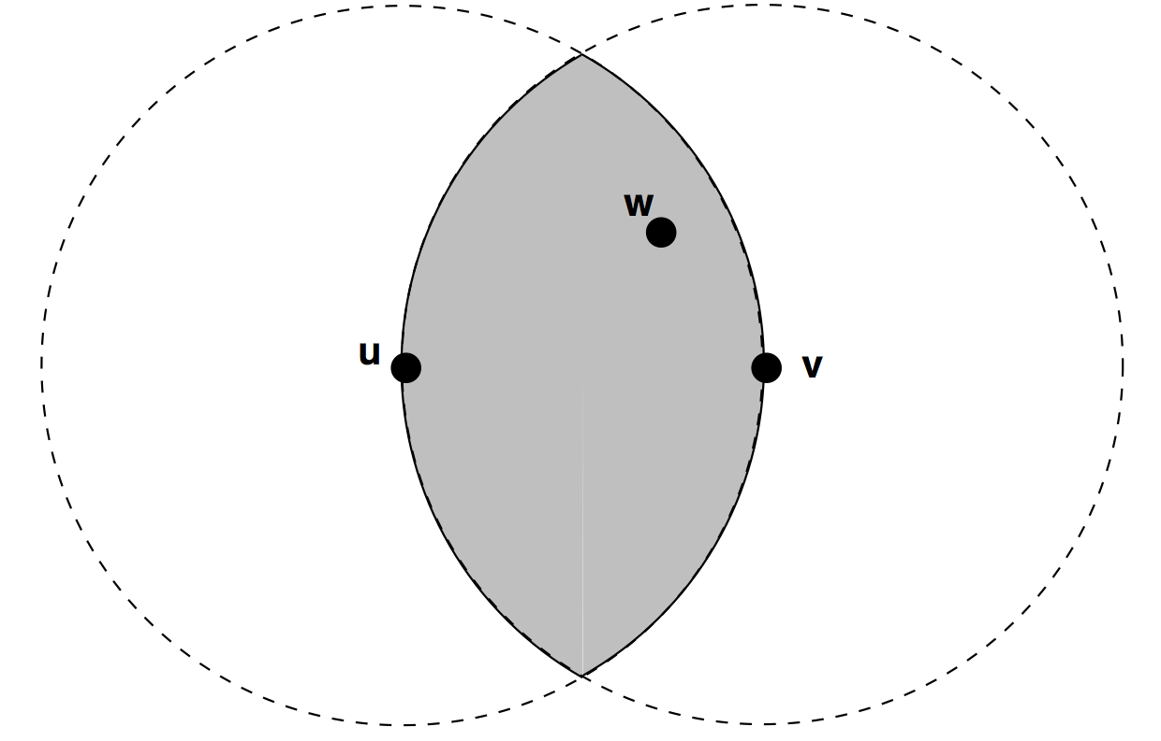
RNG
État de l’art
E_{rng} = {(u,v)∈G | ∄w∈V (u,w),(w,v)∈E ∧ d(u,w)<d(u,v) ∧ d(v,w)<d(u,v)}

Slide 60

TR-LBOP
État de l’art
Topologie optimale : hexagones
Consommation d’un broadcast :
Rayon optimal :
Rayon choisi : r(u) = max{D_{L}, D_{L’}}
avec : DL = max{d(u, v) | v ∈ L(u)}
et : DL’ = {d(u,v) | v∈L(u)∪L’(u) ∧δ_{uv} = min{δ_{uw} | w ∈ L(u) ∪ L’(u)}}

Slide 61
TR-DLBIP
Analyse et réflexion
Appliquer l’idée de TR-LBOP (rayon optimal) à DLBIP

Slide 62
Organisation du groupe
Conclusion
Programmation
&
Simulations
Rédaction
rapport
&
présentation
État de l’art
&
Lecture d’articles
Gestion de projet
&
Rédaction des bilans

Slide 63
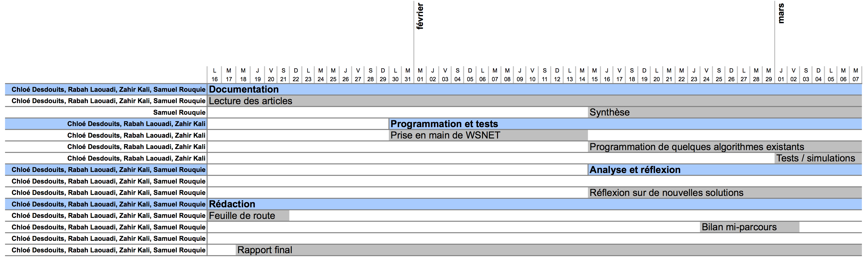
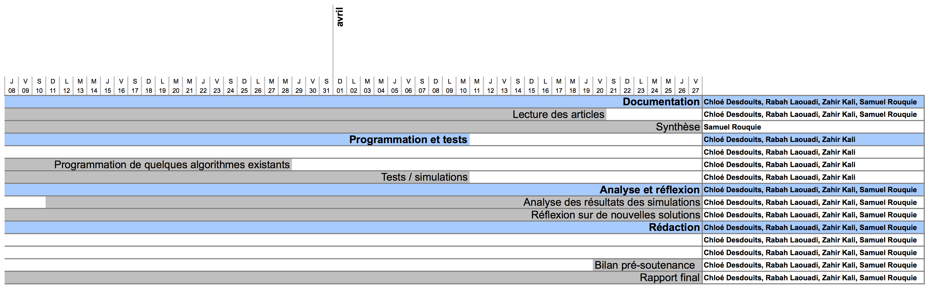
Diagramme de GANTT
Conclusion

